Slide 1

Název školy | Gymnázium, střední odborná škola, střední odborné učiliště a vyšší odborná škola, Hořice
Číslo projektu | CZ.1.07/1.5.00/34.0873
Název materiálu | Ústava (VY_32_INOVACE_05.03.10)
Autor | Mgr. Vladimír Šorma
Tematická oblast | Základy politologie
Ročník | Sedmý
Datum tvorby | Březen 2012
Anotace | Prezentace je určena pro výuku základů politologie (politické vědy) v hodinách Základů společenských věd ve třetím ročníku, seznamuje studenty se základními termíny v oboru politologie a politiky
Metodický pokyn | Šablona slouží jako digitalizovaná učebnice pro žáky třetího ročníku Základů společenských věd – Politologie; jednotlivé strany prezentace na sebe tematicky navazují, řeší problematiku definování a cílů politologie a politiky. Časová dotace materiálu je 15-20 minut.

Slide 2
Ústava
Ústava státu (konstituce)
je základní zákon (nebo jejich soubor u ústavy polylegální) státu a nejvyšší právní norma jeho právního řádu. Ústava je právním výrazem existence státu a vytváří pravidla výkonu státní moci a zaručuje občanům základní lidská práva. Zákony a podzákonné právní předpisy musejí být podle pravidla Lex superior derogat inferiori v souladu s Ústavou a ústavními zákony, které dohromady tvoří ústavní řád (v České republice ústavní pořádek České republiky). Na dodržování ústavního řádu dohlíží a případné rozpory prostých zákonů s ním řeší v právních státech obvykle ústavní soudy (výjimkou jsou státy anglosaského právního okruhu, kde tato pravomoc připadá obecným soudům). Ústavní řád může být též chápán jako subsystém práva tvořený nejdůležitějšími právními předpisy určitého právního řádu.
moderní ústavy obsahují zpravidla dvě hlavní části
- rozdělení a výkonu státní moci ve státě
- stanovení postavení člověka vůči státu (což jsou zejména ústavou daná práva a povinnosti)
Ústava by tak měla většinou určovat:
státní zřízení (republika, monarchie, teokracie)
formu vlády (parlamentní, prezidentská, poloprezidentská, absolutní)
formu státu (jednotný stát, konfederace, federace)
politický systém státu (demokratický režim, totalitní režim atd.)
dělbu státní moci (jednotná, nebo zákonodárná, výkonná a soudní) a její výkon
státní občanství, státní území, hlavní město, státní symboly
katalog základních (lidských, občanských, hospodářských, sociálních a kulturních) práv

Slide 3
Ústava
Druhy ústav
Podle formy
psaná – tvořená jedním zákonem (monolegální) nebo více zákony (polylegální), především ústavy zemí kontinentální Evropy a ústava Spojených států amerických. V České republice je ústava polylegální, neboť je brána jako celý ústavní pořádek, vlastní Ústavou je ale jen ústavní zákon č. 1/1993 Sb., Ústava České republiky.
nepsaná – vytvářená jinými formami práva (historické dokumenty, ústavní zvyklosti, precedenty), klasickým příkladem je britská ústava.
Podle původu
původní – víceméně každá ústava
přenesená – jestliže je její platnost přenesena na nové území, např. německá ústava po roce 1990 na území bývalé NDR
Podle způsobu přijetí
oktrojovaná – jakákoliv ústava vydaná z rozhodnutí panovníka bez souhlasu zastupitelského orgánu. V českých dějinách se tak tradičně označuje Pillersdorfova ústava (dubnová oktrojovaná ústava, 1848) a Stadionova ústava (březnová oktrojovaná ústava, 1849)
revoluční – vyhlášená revolučně (za tu se dá považovat např. Prozatímní ústava z roku 1918)
dohodnutá – je výsledkem dohody či kompromisu převážné části společnosti, proto je stabilnější než třeba ústava revoluční
Podle jejího dodržování
reálná – ústava je skutečně dodržována, jde o základní znak právního státu
fiktivní – formálně existující, ovšem nedodržovaná (např. Ústava Československé republiky)
Podle způsobu změny
flexibilní – ústavu lze měnit prostým zákonem
rigidní – změna ústavy je obtížnější než u jiných právních norem. Nejčastěji je pro odsouhlasení její změny potřeba větší množství hlasů členů zákonodárného sboru, než pro přijetí běžného zákona. Je také možné stanovit, že ústava smí být změněna například jen jednou za pevně daný počet let, nebo že po změně ústavy dojde k rozpuštění zákonodárného sboru, vypsání nových voleb a změna je platná teprve tehdy, když ji nový zákonodárný sbor schválí. Také je možné vázat platnost změny ústavy na referendum.

Slide 4
Ústava
Princip oddělení mocí
představuje záruku demokracie, že státní moc nebude zneužita proti občanům. Moc tak nemůže být soustředěna v rukou jednoho státního orgánu, který by byl obtížně kontrolovatelný a potenciálně ohrožoval veřejný život a svobody občanů. Státní moc se dělí na tři složky, které zastupují státní orgány:
- moc zákonodárná (legislativa) má ve své pravomoci vydávání zákonů, tvoří ji zpravidla zastupitelský sbor – parlament
- moc výkonná (exekutiva) vykonává běžnou vládní agendu v rámci platných zákonů, většinou ji představuje vláda a hlava státu
- moc soudní (jurisdikce) kontroluje dodržování zákonů, příp. zákony závažně interpretuje. Je vykonávána soustavou soudů.
Klasický princip dělby moci navrhl francouzský filosof Montesquieu jako rozdělení na moc zákonodárnou, výkonnou a soudní, aby se zajistila soudcovská nezávislost a výkonná moc byla omezena zákony, jež si nemůže dávat sama. Významné rozpracování tohoto principu pak provedl James Madison (americký politik, 4. prezident USA)
Zásady dělby moci:
oddělenost mocí
neslučitelnost mocí
nezávislost mocí
samostatnost mocí
rovnováha mocí
nezodpovědnost mocí (jedné vůči druhé)

Slide 5
Ústava
Princip brzd a rovnováh
doplňuje dělbu moci
jen v demokracii, autoritativní režimy – formální nebo vůbec
aby nemohlo dojít ke zneužití ani jedné moci – jsou vybaveny vzájemnými kontrolními pravomocemi
prezidentský systém: vláda potřebuje přidělení financí kongresem, prezidenta lze odvolat procedurou impeachmentu
parlamentní systém: parlament vyslovuje (ne)důvěru vládě, prezident disponuje suspenzívním právem veta (může vrátit schválený zákon parlamentu, ale ten jej může přehlasovat), ústavní soud ruší protiústavní právní normy
Princip dělby státní moci a brzd a rovnováh
 | Legislativa | Exekutiva | Jurisdikce
Legislativa | vydává zákony | právo suspenzivního veta | právo zrušit zákon
Exekutiva | parlamentní kontrola právo přehlasovat prezidentovo veto | vykonává zákony | právo zrušit nařízení vlády
Jurisdikce |  | právo udělení milosti, amnestie | interpretuje zákony

Slide 6
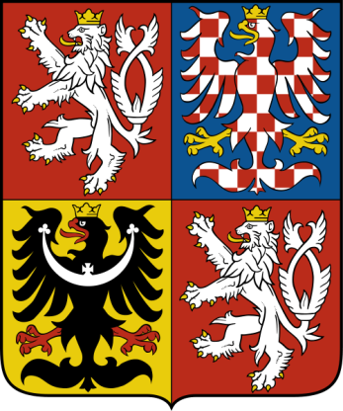
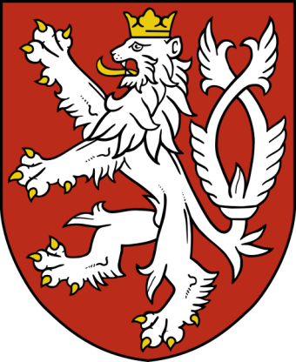
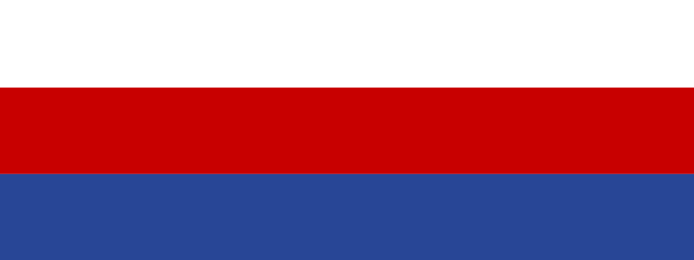
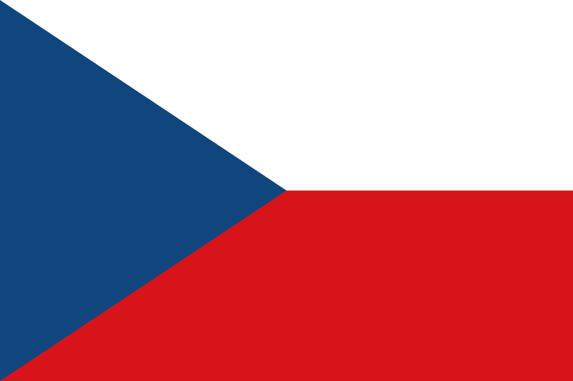

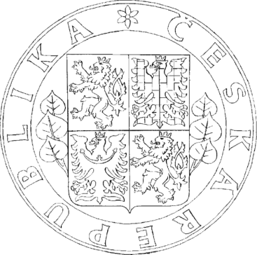

Ústava
Státní symboly ČR
Českých státních symbolů je podle zákona 3/1993 celkově šest:
Velký státní znak České republiky Malý státní znak České republiky Státní barvy České republiky (trikolóra) Státní vlajka České republiky
Vlajka prezidenta České republiky Státní pečeť České republiky Státní hymna České republiky – Kde domov můj? (první sloka)
(dříve prezidentská standarta)

Slide 7
Zdroje:
Cabada, L., Kubát, M.: Úvod do studia politické vědy, Eurolex Bohemia, Praha, 2002
David, R.: Politologie, Základy společenských věd, Nakladatelství Olomouc, 2002
Dočekalová, P., Švec, K. a kol.: Úvod do politologie, Grada Publishing, Praha, 2009
Heywood, A.: Politické ideologie, Eurolex Bohemia, Praha, 2005
Říchová, B. Úvod do současné politologie, Portál, Praha, 2002
Sartori, G.: Strany a stranické systémy. Schéma pro analýzu, CDK, Brno, 2005
Vodička, K., Cabada, L.: Politický systém české republiky : historie a současnost,
http://cs.wikipedia.org

